Slide 1
Интерактивная таблица Менделеева
Проект PyQT
Автор: Пашков И. А.
Руководитель: Паршуков А. Ю.

Slide 2
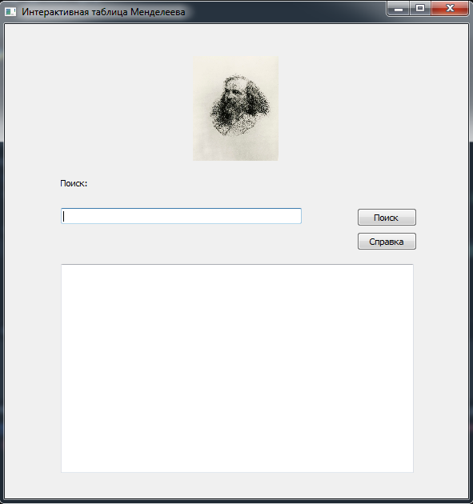
Основные сведения
Проект представляет собой приложение, позволяющее узнавать свойства уже открытых химических элементов и добавлять новые и их свойства.

Slide 3
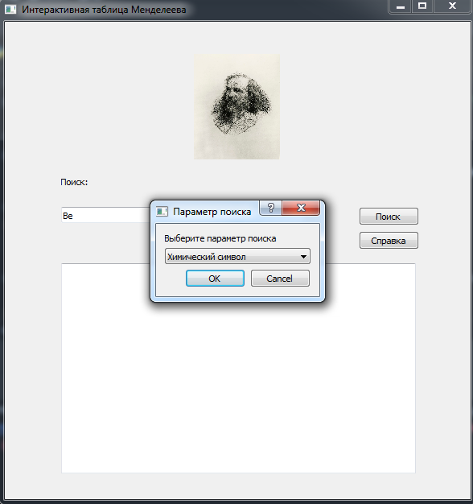
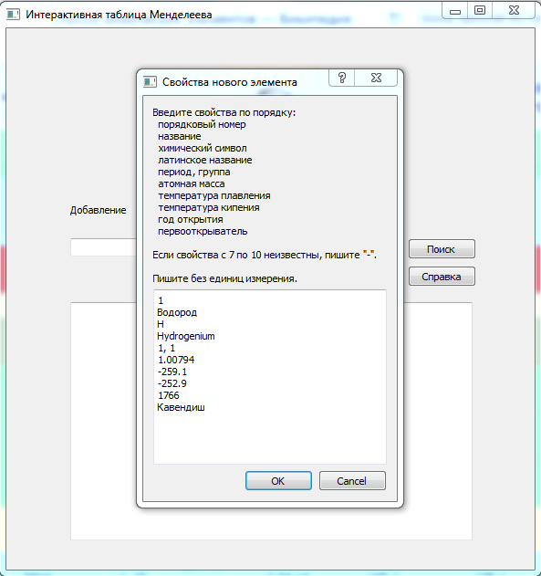
Как пользоваться
При запуске открывается режим поиска, после запуска при нажатии Ctrl+Alt включается особый режим (добавление).

Slide 4
Особенности
Программа требует от пользователя внимательности при вводе данных и чтении инструкций, поэтому при неправильно она сообщит об этом.
Иногда программу невозможно отключить без использования диспетчера задач или подобных инструментов.
При запуске приложения может не отображаться портрет Д. И. Менделеева

Slide 5
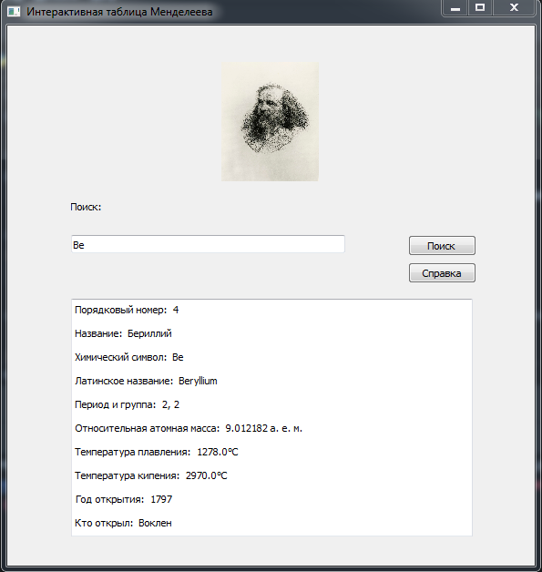
Польза
Программа может облегчить выполнение д/з по химии и создание проектов с ней связанных.
Поскольку программа помогает в оперировании информацией, ей можно найти ещё множество применений.

Slide 6
Приятного пользования!

